Slide 1
如何构建后现代前端工程化开发体系

Slide 2
自我介绍
李成熙 (heyli)
腾讯AlloyTeam
webpack中文社区负责人之一
docschina印记中文文档社区负责人之一
Github: https://github.com/lcxfs1991

Slide 3
收获到什么
前端开发关注哪些目标
如何利用前端开发体系完成这些目标
对初学者：了解到整个前端开发流程
对进阶者：了解如何设计前端开发的体系

Slide 4
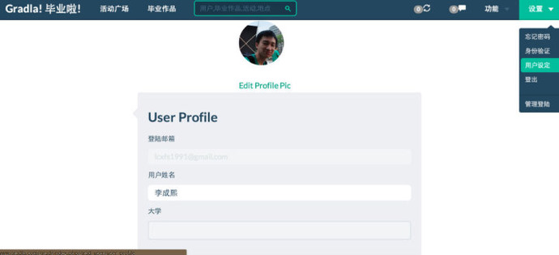

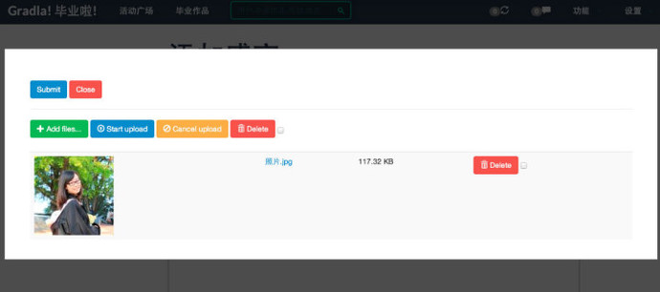
你的第一个网站是怎么搭建的呢？
Notes:
开始前呢，我想大家回忆一下，你是怎么样搭建自己人生中第一个完整的网站呢？
有人当时已经用gulp, webpack, 这样的构建工具了吗？有的举手看看
网站开发完之后，你们怎么发布？是用ftp，还是别的工具？
大学快毕业的时候，做了一个毕业生的网站，当时做得很简单，用jQuery + bootstrap+ php 开发完之后，也没有编译什么的，直接用ftp把代码上传到服务器。虽然流程非常简单，但问题其实不少，比如偶尔会有浏览器兼容问题，加载资源非常多，性能不太好等等。

Slide 5
小团队开发窘境
1 – 10人
流程简陋
没基础设施
产出少，速度慢，质量差，成本高
Notes:
其实这样的情况呢，都是所有小开发团队都面临的困境。小团队多则8、9、10个人，少则2 – 3个人都有。没有基础设施，流程简陋。
因此呢，要面对产出少、速度慢、质量差、成本高的窘境。

Slide 6
我们关注什么
我们的目标
Notes:
那作为一个开发团队，我们需要关注哪些开发指标，去让我们开发的产品质量更好呢。

Slide 7

多快好省
提高开发效率
提升页面性能
产出多，速度快，质量好，成本低
Notes:
最近党的19大刚开完，作为社会主义的优秀接班人，当然先学习学习我党的理论实践。果然，我党一早就点出了个中的精髓。就是四字要诀：多快好省。
产出多、质量好，是从产品层面说的；速度快、成本低是从研发层面来说的。
对于我们技术开发来说，从这四个关键词我们提炼出来的核心，本质上就是要提高开发效率和提升页面性能。

Slide 8
标准背后
是制度与体系的保障
Notes:
那我们现在已经找到我们的目标，就是页面性能和开发效率，而他们的标准就是要性能好，开发效率高。而标准的背后，有一整套的制度和体系进行保障

Slide 9
制度是什么
百度百科：在一定历史、政治情况下形成的，要求大家共同遵守的办事规程或行动准则。
我的理解：最佳流程实践提炼出来的一套行动准则
Notes:
百度百科：在一定历史、政治情况下形成的，要求大家共同遵守的办事规程或行动准则。
我的理解：最佳流程实践提炼出来的一套行动准则
那我下面呢，去用一个真人真事来讲述一下，是怎么样通过我们的团队实践，提炼出来一套行动准则。

Slide 10


记一件真人真事
自从接手了某直播项目，下班的时间就……
Notes:
这两年呀，直播非常火热，于是我们接了一个腾讯内部还算挺火的直播项目，但自从接了这个项目之后呢，
下班时间就从7、8点，变成了11、12点，周末时不时都要来加个班。
而且感觉天天在写需求，技术上没有什么长进。

Slide 11
记一件真人真事
穷的程序员，则思变
苦的程序员，要思变
逼的程序员，一定要思变
辞职？
转项目？
还是？
Notes:
作为一个又年青又穷的程序员，要思变
作为一个天天写代码没有夜生活的程序员，要思变
作为一个天天被人产品逼的程序员，更要思变。产品们天天花天酒地，跟女主播卿卿我我，更要思变。
所以总得来说，作为一个穷苦逼程序，就一定要在瓶颈的时候求变。
那求变，怎么变呢？是辞职？转项目？还是有别的更好的办法呢？

Slide 12
记一件真人真事
接手项目以来，真是苦逼，天天加班。我们不如来个专项行动，从开发效率、页面性能方面都做一波优化吧。这个行动，感觉可以定个时间范围，还有行动代号。比如：
代号：百日维新
目标：3个月时间内，争取7个人也有从容应对业务，晚上有更多空闲时间做自由项，年终奖翻倍！
好！！！！！！！干！！！！！！！
Notes:
于是乎呢，当时我就想了一个方案，想做一个专项行动，这个行动，感觉可以定个时间范围，还有行动代号。比如：
代号：百日维新
目标：3个月时间内，争取7个人也有从容应对业务，晚上有更多空闲时间做自由项，年终奖翻倍！
当时的项目组成员，包括今天的两位讲师，都说好，就这么干起来。

Slide 13
记一件真人真事
组件化
同构直出
通用优化
开发流程优化
瓶颈
优化
更多…
专项行动
具体业务场景
Notes:
现在我们有了行动代号、有了行动时间点，有了行动人物，感觉自己就像武侠小说那样，想风风火火地干一场大事。但从瓶颈到优化，何从入手呢？比如说，对于一个项目，会有一些通用优化点，比说。。。。。
但不同业务又有不同的业务场景，因此我们要专对性地做一些专项行动，对某些薄弱环节做优化。比如说直播项目的运营活动非常丰富，占了我们很多人力，那我们就有必要做个专项行动去优化整个活动的开发流程、模式，在专项行动之后，看能不能减少投入的人力。
经过了这样的的一次百日的优化行动之后呢，我们就把过往的这套优化经验沉淀下来，日后只要接了新的项目，我们就按这套套路走，做些小调整，任何项目都能得心应手了。那这里所说的套路呢，经过不同的项目验证过之后，其实呢，就成为了一种习惯，一套制度了。

Slide 14
体系是什么
百度百科：指若干有关事物或思想意识互相联系而构成的一个整体。
我的理解：完整性、协同性
Notes:
好，那讲完制度。轮到体系了。那体系是什么呢？

Slide 15

Notes:
比如说一个陆军的作战体系，
有侦察、突击、主力步兵、后勤等多个系统。而且这些系统需要互相协同合作，才可以把陆军的作战体系的战斗力，最大的融合到一起。

Slide 16
前端开发体系及其系统构成
开发环境
衔接
生产环境
数据上报
脚手架与命令行
错误监控
组件化
发布上线
持续集成
接口联调
测试部署
Notes:
那对于前端开发来说，它的开发体系，还有构成这个体系的系统是怎么样子的呢？整个体系分成三块，分别是开发环境、生产环境以及两个环境之间的衔接部份。那接下来，我会讲讲小团队是怎么样去搭建一套开发体系。不过由于时间关系，我们只会详细讲比较重要的部份。

Slide 17
小团队如何搭建开发体系
成长为架构师的必经之路
Notes:
许多前端工程师其实并不是很关注我们的前端开发体系，这可能是因为自己所工作的团队、公司，无论好坏，基本都帮你搭好了。但如果我们需要成长为架构师，未来要创业，或者某天要临危受命，去带领一个全新的团队，前端开发体系都需要从头搭建。那如果你提前有这样的见识或者技能，那你操作起来就更为游刃有余。

Slide 18
开发环境
环节一：脚手架与命令行、组件化、接口联调
Notes:
好，那我们开始进入开发体系的正题。
整个开发体系的首个环节，是开发环境，主要有三部份：脚手架与命令行、组件化、接口联调。其中，脚手架与命令行是重中之重。
什么原因？
程序员在开发的时候，大部份就是与脚手架命令行打交道，许多内部服务、性能优化手段都会以SDK、构建等的方式整合到脚手架之中。

Slide 19
技术选型
框架
页面
复杂度
页面场景
构建工具
react
redux/vuex
长列表
gulp
vue
router
富文本
webpack
jQuery
滑动手势
自适应
Notes:
不过，在搭建脚手架之前，我们首先是要进行技术选型。一个团队业务的开发，离不开你选择的开发技术。
是想用开发更方便的框架呢，还是兼容性更好的jQuery呢？
页务的复杂度是否需要上redux/vuex这类数据管理库呢？是否需要做页面的路由呢
根据业务的场景需要，是否要额外引入一些组件呢
最后就是构建工具。

Slide 20
脚手架与命令行
create-react-app? vue-cli?
快速启动
构建逻辑复杂难理解
构建性能一般
两者体验完全不同
Notes:
技术选型后，就开始选择或者搭建你们的脚手架。
如果团队统一了技术架构还好，那如果不是呢，又或是因为历史遗留、兼容性问题，会用不同的架构呢。那是否一种架构就用一套脚手架呢？
比如我们团队，既有react, 又有vue，还有一些历史遗留的jQuery。
我们开始的时候呢，也考虑过使用create-react-app或者vue-cli，它们的优势在于能够快速启动。
但他们的问题也很多，
1. 构建逻辑复杂难理解，做了很多的封装抽象
2. 构建性能一般，并没有做特别的优化，页面一多构建速度就变慢
3. 两者体验完全不同

Slide 21

统一脚手架与命令行
https://github.com/steamerjs/steamerjs
Notes:
鉴于我们团队自己的情况，我们决定统一我们自己的脚手架与命令行工具。于是我们研发了一套叫做steamerjs的脚手架工具。
这套脚手架当时就是为了应对不同场景所做的工具，对应不同创业公司不同小团队来说，也有借鉴意义。

Slide 22
脚手架与命令行
steamerjs
steamerjs规范
命令行
脚手架
steamer-plugin-example
steamer-example
场景1
场景2
……
场景N
react
vue
simple
……
angular
命令1
命令2
命令3
Notes:
steamerjs主要是分为命令行与脚手架两部份。
命令行主要是以插件的形式，针对不同的场景，有不同的命令行，比方说安装更新脚手架，会由专门一个命令行插件处理。
脚手架在基于不同框架的情况下，做了项目脚手架和组件开发脚手架。而且有在webpack的基础上，做了一些优化。所以比create-react-app和vue-cli的构建性能要更为出色。
而且构建的配置，无论什么框架，都有一定的约定，熟悉之后，可以快速上手。
无论是命令行还是脚手架，都可以基于一定的规范开发新的命令行插件和脚手架，因此也具有比较好的扩展性。

Slide 23
脚手架搭建考量的5大要素
快速部署与更新
团队约定
快速配置
页面性能
构建性能
Notes:
不过总地来说，虽然steamerjs有命令行和脚手架，但这些命令主要也是围绕脚手架的一些服务，或者打通一些内部系统来做的，核心主要也是脚手架，那我们来重点看看脚手架的搭建需要考量的5大要素。
你们知道脚手架搭建需要考量的5大要素是什么吗？答中有奖哦。
快速部署与更新
团队约定
快速配置
页面性能
构建性能

Slide 24

1. 脚手架-快速部署与更新
即装即用的插件式机制
npm i –g steamerjs
npm i –g steamer-plugin-kit
npm i –g steamer-react
steamer kit
Notes:
第一大要素，就是脚手架可以快速部署与更新。这一块需要依赖于steamerjs的命令行。steamerjs命令行插件机制的设计理念是即装即用。就像图片的插版一样，安装了，就可以马上用了。

Slide 25
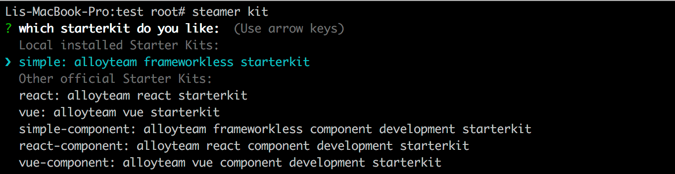
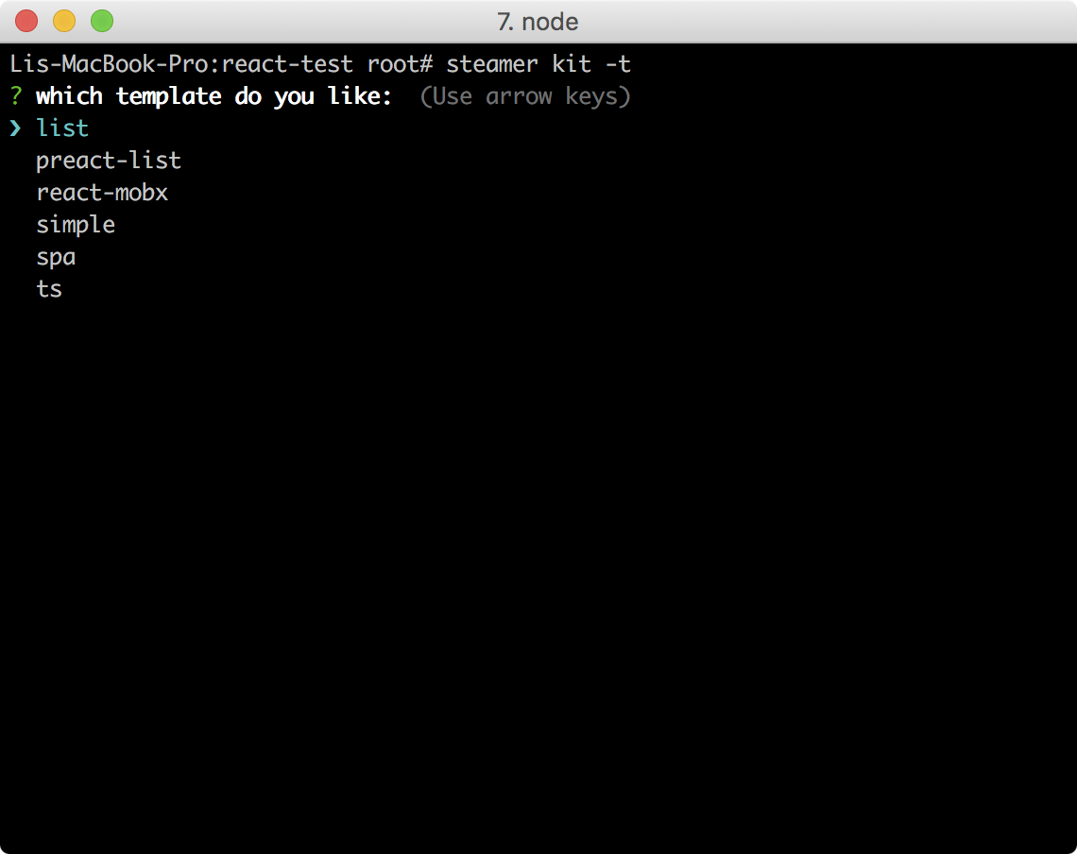
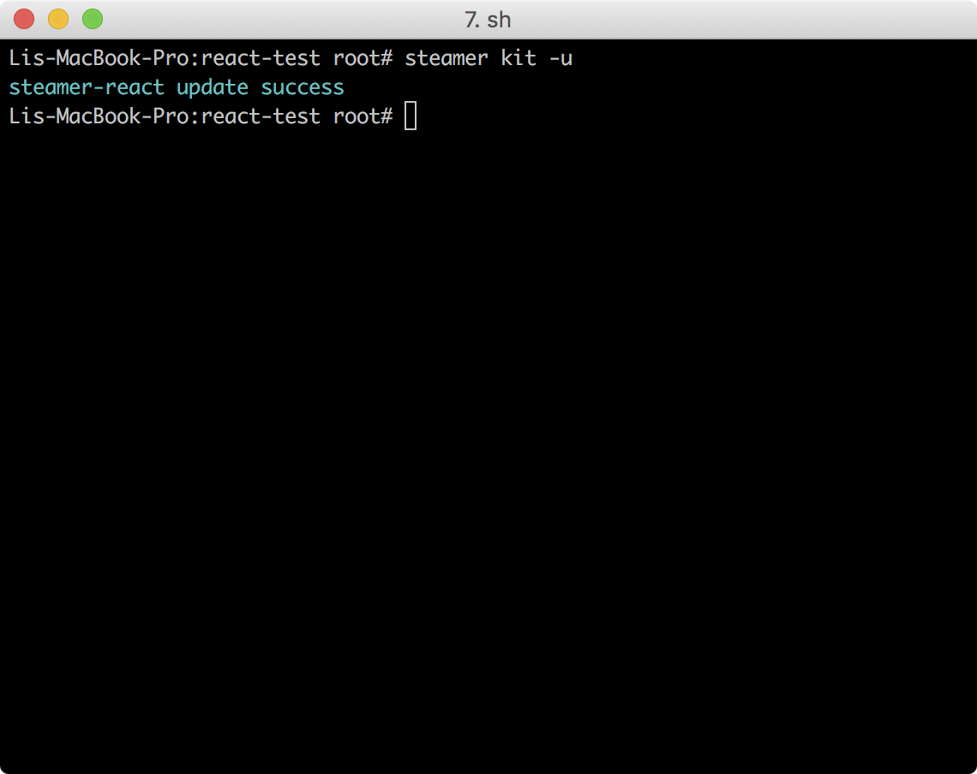
1. 脚手架-快速部署与更新
一键生成项目
一键基于模板生成页面
一键更新脚手架
Notes:
steamerjs的脚手架命令除了可以帮你一键生成项目，以及一键基于模板生成页面，
它跟其它脚手架不同的一点在于，steamer系列脚手架还提供一键更新方案，让你迅速为旧项目用上最新的技术。

Slide 26
2. 脚手架-团队约定
脚手架
构建工具
框架
构建配置
目录规范
数据处理
组件开发
模板整理
Notes:
第2点，团队约定。
Steamer的脚手架分别由构建工具和框架组成。
构建工具方面，我们会做好构建的配置和优化，提高构建效率，同时做一些基础的页面优化。
其次，我们在做好定好目录规范、数据处理方案、组件开发流程之后，我们会依据业务场景做好模板的整理沉淀。

Slide 27
2. 脚手架-团队约定
模板积淀
传统脚手架
Steamer脚手架
项目与模板
1对1
项目与模板
1对N
项目
项目
最佳实践型模板
启动型模板
模板
列表页模板
PWA模板
SPA模板
其它模板
目录规范
数据处理
组件开发
应对多种情景
最佳实践及性能
每个优化点只花 2 小时
Notes:
那这种模板跟传统的页面脚手架模板有何不同呢？
传统的脚手架，项目与模板是一对一的关系，而且这种模板我们将之称为启动型模板。它纯粹就是给你部署一个页面，能打开，能用，基础设施安装好。
但Steamer的脚手架中，项目与模板是1对N的，就是1个脚手架含有多个模板，而且必须是融入最佳实践的模板。因为你一个项目可能有各种各样的场景，有要做列表页的、有做PWA，有做复杂SPA的等等。各个模板有自己的目录规范、有自己数据处理的方案，有自己依赖的一些常用组件。
因此，Steamer的脚手架的模板积淀方式，让你不仅可以应对各种业务场景，而且只要基于模板的最佳实践，便可以做出性能优秀的页面。而且，在做一些优化点的时候，能控制在1 – 2小时。举个例子，之前做项目的pwa，团队的一位小鲜肉，基于一个项目，花费2天时间改构建，做了一个不通用的pwa方案。而用了steamer脚手架，已经帮你配置好了，直接生成支持pwa的页面.

Slide 28
3. 脚手架-快速配置
快速配置
压缩
合图（not retina & retina）
样式 (css, sass, less, stylus)
模板 (ejs, pug, handlebars)
Sourcemap (cheap, inline-cheap, …)
查文档
自助配置
Notes:
与市面许多脚手架不同，steamerjs还提供了一些快速配置方式，那样开发者对于一些功能，可以快速配置进行支持，而不需要自己去写构建逻辑

Slide 29
3. 脚手架-快速配置
优化初始node_modules包
分拆依赖
Feature 特性依赖
Template 模板依赖
56%
185.9MB
125.5MB
Notes:
随着steamer系列脚手架支持功能越来越多，依赖包也越来越大，后面将一些依赖进行拆分，让初始的安装包较小。等开发者真正用到那些功能、或者模板、组件的时候，才会自动安装。
我们这里采取了分拆特性依赖和模板依赖的办法，把初始安装包减少了56%

Slide 30
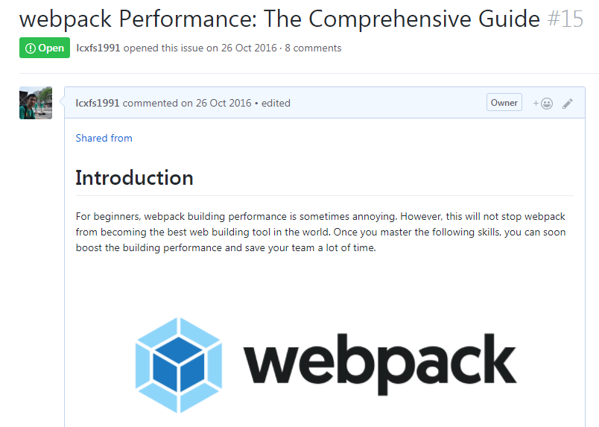
4. 脚手架-构建性能
优化性能
- 只构建要修改的页面
- 并行构建
- 外链体积较大类库
- 预编译稳定部份
- 缓存
- 减少路径搜索时间
- 摒弃webpack-stream
Notes:
我们还采取了7大措施来提升构建速度，我之前还写了一篇关于构建优化的文章，放在博客上。或者可以去webpack中文社区的文库上看看有关性能的一系文章推荐。

Slide 31
4. 脚手架-构建性能
生产环境全量构建
30% - 40%提升
10个大型React页面，代码丑化 66秒 => 20秒
开发环境增量构建
90%以提升
10个大型React页面 ，5秒 => 0.4秒
Notes:
之前做了一些优化的尝试，生产环境全量构建情况下，会有30% - 40%的提升。
开发环境增量构建的情况下，会有最多90%的提升。

Slide 32
5. 脚手架-页面性能
从构建层面做好该做的优化，保证页面性能达标（md5, 合图，压缩等）
Notes:
在团队约定那块也提了一些，就是在构建层面做一些基础优化，保证页面性能达标，如xxx

Slide 33
5. 脚手架-页面性能
同构直出方案
高度集成的同构直出框架
Notes:
提升页面性能，这一两年还很流行做同构直出。如果团队是用react或者vue的话，相信也会听说过next.js或者nuxt.js这两种同构直出方案。
如果有试用过这两种方案的开发者，会发现他们是一种高度集成的同构直出框架，它们的构建和后台框架是集成到一块儿。

Slide 34
5. 脚手架-页面性能
服务器成本的考虑
有的页面不需要直出
容错的考虑
steamer-react/steamer-vue & steamer-koa
Notes:
不过我们最终并没有采取next.js或者nuxt.js类似的方案。
因为凡事做开发，我们都有服务器成本的考虑，我们一般只会给关键的页面做直出，以节省服务器成本。同时也会有容错考考，万一直出的服务器挂了，我们用CDN也能进行纯静态的容错展示。因此呢，我推荐可以用steamer-react/steamer-vue这种纯开发静态页面的脚手架，结合steamer-koa这种开发后台服务的脚手架去做直出。

Slide 35
5. 脚手架-页面性能
整合直出框架
脚手架
脚手架
直出服务器
(ssr server)
静态资源服务
(webpack server)
直出服务器
(ssr server)
静态资源服务
(webpack server)
9001
9000
9000
HTML
其它静态资源
所有静态资源
开发者
开发者
统一构建
并行开发
0天时间，全民直出
Notes:
具体怎么实现呢？
如果开发者想同时开发直出和静态资源，可以如左图。同时启动直出服务器与静态资源服务器，然后将html请求转到到直出服务器，其它静态资源转发到静态资源服务器。
如果开发者只是需要静态资源的开发方式。可以如右图，全部请求转发到静态服务器。
用这种方式呢，能正真做到构建上统一，而且可以并行开发动静态部份的逻辑，真正地让团队做到全民直出。

Slide 36
组件化
脚手架
构建工具
框架
构建配置
目录规范
数据处理
组件开发
模板整理
Notes:
接下来是开发环境的第二部份。组件化开发。
这是之前我们看到过的脚手架结构图。其中组件化开发也是占有一席之地，它是模板构成的重要一环。

Slide 37
组件化
Notes:
不过呢，在我们的印象中，一般的组件化开发，就是在项目中设立一个components目录，把可以抽象出来的组件抽象出来，然后把组件对应的js, css, html, 图片资源，都放到组件对应的文件夹里。其实这是一种最初级的组件化开发，它的作用其实解耦大于复用。

Slide 38
组件化
项目内组件开发及使用
无脚手架开发
复制使用
手写demo
Notes:
所以一般来说，这类组件都不需要用脚手架，直接就在项目内开发，然后有一些小修改的话要么在组件里做兼容，要么就复制成另一个新的组件在里面改，往往是连demo都不会做的。

Slide 39
组件化
跨项目组件开发及使用
jest, karma测试
组件开发
组件展示
组件发布
example/demo
npm: 外部
steamer-react-component
steamer-vue-component
tnpm/cnpm: 内部
steamer-simpe-component
目录，命令，测试，打包方式等
规范
自动
专业
Notes:
可是，一旦我们想把组件复用到别的项目中，这种靠文件复制的方式就显示不那以专业和可靠了。
首先，选择组件开发的框架，还有对应的脚手架，脚手架是按照规范帮你处理好目录、开发方式、代码编译等等的内容。
如果是UI组件会写一个demo，如果是逻辑组件就是写一下示例。
开发完毕，发布组件
这样整个流程就变得更规范、自动和专业

Slide 40
组件化
组件库开发及使用
更复杂的脚手架
整体引入 + 单个组件引用
国际化
Notes:
刚刚说的只是单个组件的开发。
随着开发的组件越来越多，越来越复杂。你们发现有些组件可以归类到一块。
如果可以按照相似的业务归类一些UI组件，形成组件库。像目前业界react和vue里比较有名的像AntDesign和ElementUI。
开发组件库，会有更复杂的脚手架，并且要考虑引入的时候，除了传统的整个组件库引入这种方式以外，还要考虑到减包的需求，允许单个组件引入。最后就是做国际化业务，需要提供多语言的支持。

Slide 41
接口联调
需求：定义数据结构 +假数据测试 + 记录接口文档
推荐：postman
线上服务：easy-mock.com
本地服务：steamer-plugin-mock
Notes:
开发环境的最后一环，便是数据联调这块，这里简单提一下吧。
对于接口联调来说，最主要是三点吧
前2点是定义数据结构和假数据测试。这里主要是提升跟后台的联调效率的。在后台没空的时候，前台也可以通过接口联调工具去定义数据结构和调假数据。不过如果后台开发速度快，接口工具的这两个作用其实发挥不出来。
我觉得最重要是最后一点，那就是记录接口文档。以前在没有接口联调平台的时候，后台都是直接给你甩一份word文档。很多时候后台接口改了，文档却不同步。但有这种记录接口的联调平台就方面多了，这边后台改完之后，更新一下平台上的文档，就可以即时同步给前台。

Slide 42
开发环境与生产环境衔接
环节二

Slide 43
数据上报与错误监控
难点：数据并发量 + 数据处理 + 服务器运维
整合：SDK
取代方案：
产品：百度统计 or 腾讯统计
性能：wetest
报错：sentry.io
Notes:
对于小团队来说，数据上报主要有三大难点。所以其实并不建议直接自己去搭建。如果市面上有现成方案，在小团队初期完全可以用现有方案做替代。
整合方案主要是将SDK，直接整合到脚手架的模板里，到时成生页面的时候，就可以直接带上这些上报的功能了。

Slide 44
持续集成
开源项目：Github + Travis-CI
私有项目：Bitbucket + Pipeline or Gitlab + Pipeline
 | 公有仓库 | 私有仓库 | 持续集成
Github + Travis | 免费 | 收费 | 免费
Bitbucket + Pipeline | 免费 | 免费 | 免费
Gitlab + Pipeline | 免费 | 免费 | 收费
Gitlab Community | 免费 | 免费 | 免费
Notes:
开发完项目之后，我们就需要利用持续集成，帮助我们去做一些测试、部署、发布的事情。
这里我列出了几种方案，这些方案跟我们的代码存储是紧密结合的。
比如说做开源项目：github
私有项目：建议Bitbucket + Pipeline，因为Pipeline是跟Bitbucke整合到一块的，比较方便。
有一点能力的团队，建自有的持续集成 Gitlab Community版本

Slide 45
持续集成
Git平台信任公钥
生成SSH公钥私钥
代码推送
持续集成
项目带上私钥
代码规范
npm run lint
测试用例
npm run test
编译生成代码
npm run dist
使用私钥推送至发布分支
gh-pages -d dist
Notes:
那持续集成的整个流程是怎么样的呢？其实也不难。
首先成生SSH的公钥和私钥，项目上带上私钥，Git平台信任公钥。
把更新好的代码推送到Git平台后，会自动触发持续集成平台，开始跑一些命令，比说代码规范、测试用例。都通过之后，会编译生成代码，然后用带上的私钥，将生成的代码推送到发布分支。

Slide 46
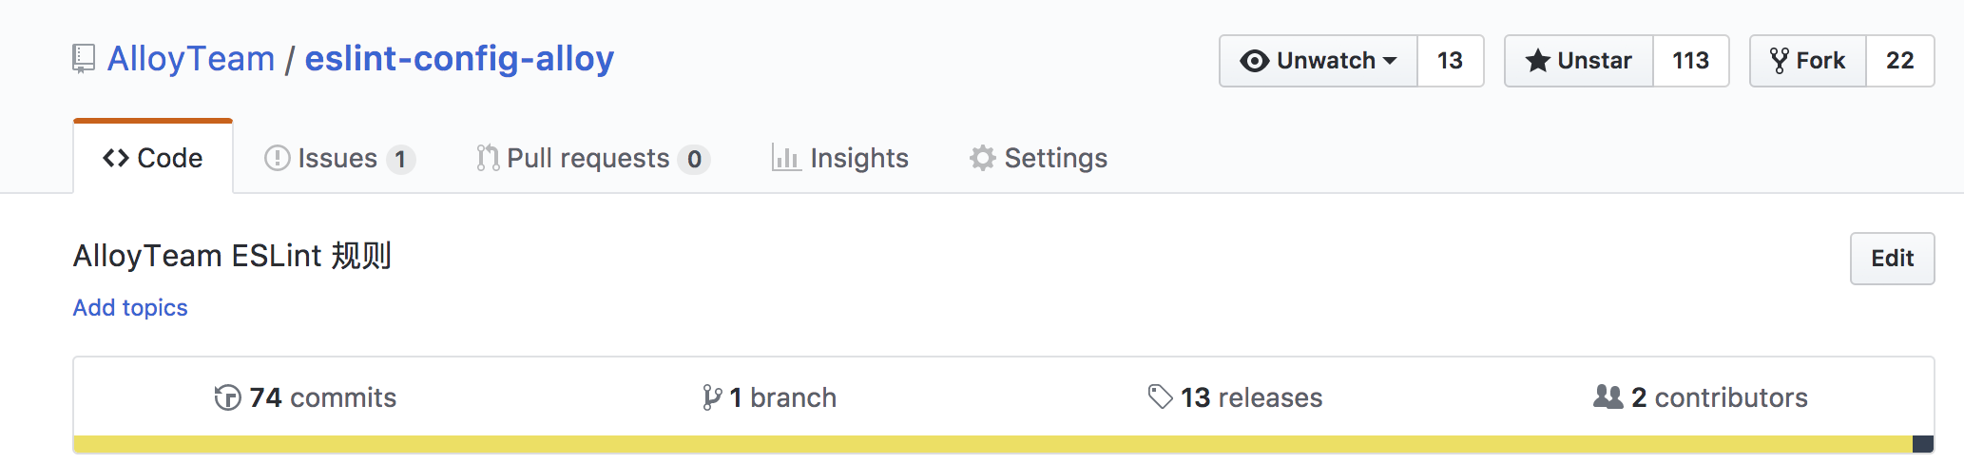
持续集成 - 代码规范
更推荐的做法 IDE 提醒 + Pre-Commit 检查
JavaScript (ESLint) + CSS (StyleLint)
eslint-config-alloy
Notes:
持续集成的时候，有些人主张把代码规范做了。不过我建议更推荐的做法 IDE 提醒 + Pre-Commit 检查更加直观快捷，还有节省服务器资源。
一般来说，我们用ESLint检测JavaScript，用StyleLint检测样式。
我们团队目前使用的是eslint-config-alloy，除了基础的js语法以外，还支持vue和react的语法，相当好用。

Slide 47
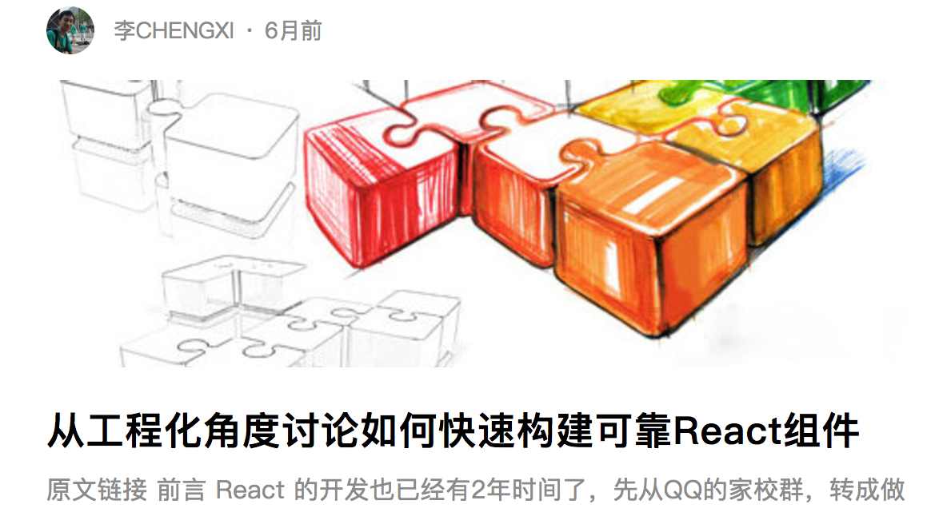
持续集成 – 测试
组件测试 （UI组件 & 逻辑组件）
业务测试 （UI）
推荐：持续集成 （多Node版本） + 兼容性测试（Chrome, Firefox等）
Notes:
另外，一般我们持续集成的时候还会做测试。对于测试来说，我们分为组件测试和业务测试。组件测试可以再细分为UI和逻辑组件测试。
我是推荐在持续集成中做测试的，因为提供多个Node版本，而且在别的机器上测一下，可以测出一些兼容性问题。
我之前用React作为示例写了一篇xxx，当中也有提到怎么通过测试，去保障组件开发的可靠性

Slide 48
持续集成 - （部署）衔接
测试服务器
webhook
持续集成
部署服务
?
生产服务器
Notes:
那持续集成与代理部署之间，怎么衔接呢。
我们一般会用webhook去做衔接。

Slide 49
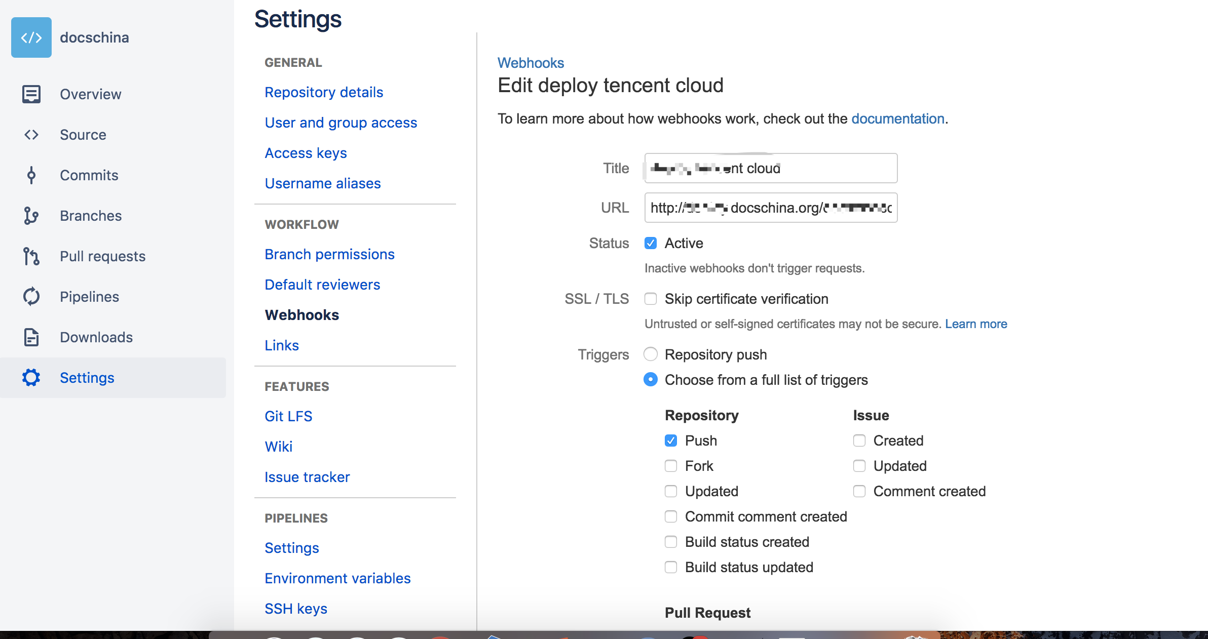
持续集成 - （部署）衔接
Notes:
具体什么是webhook。
是通过一些代码仓库的事件去触发。比如说代码push呀，merge等等的事件，然后会发一个请求到部署服务器中，触发下一步的行为。

Slide 50
测试环境部署
多域名单测试环境
www.steamerjs.com
dev.steamerjs.com
feature1.steamerjs.com
feature2.steamerjs.com
下发Nginx配置
Notes:
代码部署好后，生成的生产代码要先发到测试环境当中，进行测试。当前主要有两种测试环境的部署方式。
第一种是多域名单测试环境，意思就是说一个测试环境中，不同分支对应不同的子域名。新建域名的时候，会自动将nginx配置下发到服务器中。

Slide 51

测试环境部署
单域名多测试环境
代理工具(fiddler/charles)
测试服务器
部署服务器
Notes:
另一种是单域名多测试环境。意思就是部署了很多台测试服务器，然后用代理工具，比如fiddler/charles来做转发。

Slide 52
测试环境部署
测试部署方式 | 优势
多域名测试环境 | 对于纯Web站，不需要代理工具，测试便利 节省服务器
单域名多测试环境 | 对于APP内嵌页面，可以方便测试 各测试环境独立，互不干扰

Slide 53
生产环境
环节三
Notes:
终于来到最后一步了，就是把代码发布到生产环境，让你开发的产品面向用户了。

Slide 54
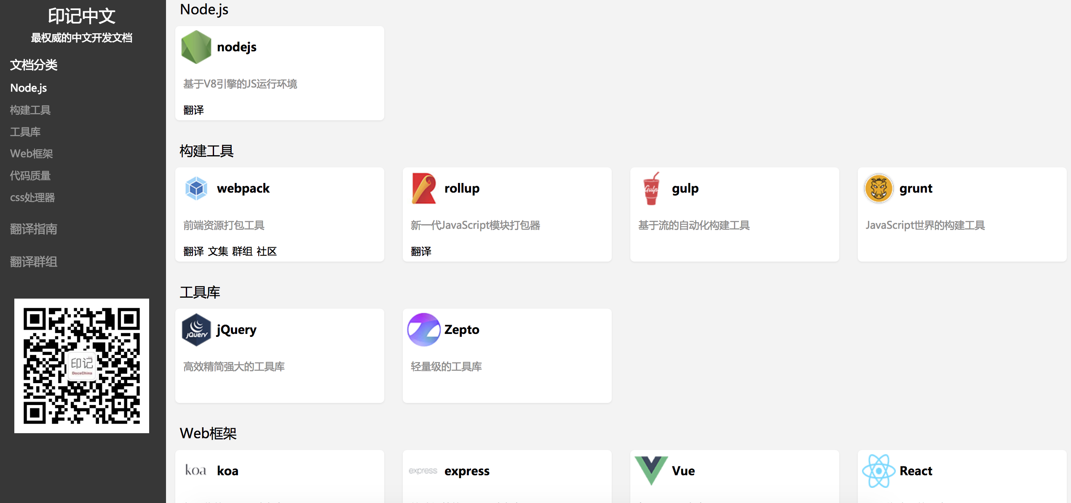
发布上线
印记中文
Notes:
之前呢，我们一些团队成员还有外部一些前端团队的人弄了一个技术文档翻译网站。叫印记中文。一开始是自己买了一台云虚拟机（CVM）部署。但随着接入的文档数量越来越多，流量太大了，我们不得不求助于腾讯云

Slide 55
发布上线
印记中文
￥15000
Notes:
计算了一下目前文档的流量、带宽等等，还有未来可能接入的文档，然后去申请几台超级好的服务器，以应对未来的接入量增长。
算了一下成本，一年成本要15000块

Slide 56
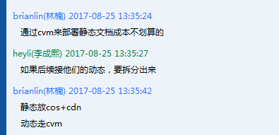
发布上线
印记中文
￥1300 + ￥300
Notes:
然后给腾讯云的工程师看了一下成本15000，他吓了一跳。然后他建议我用动静分享的办法，静态放cos + cdn，动态走cvm。成本只需要花1300。
1300就是一台普通CVM一年的价格，然后它会送几十G的COS + CDN流量，每个月大概20多块兑换100G CDN流量

Slide 57
发布上线
技术 | 优势 | 发布方式
CDN加速 + 对象存储（COS） | 静态资源（节省30% - 40%的带宽成本） 大文件 | Webhook + Git + COS上传脚本
云虚拟服务器（CVM） | 数据 后台服务 部署更灵活 | Webhook + Git + 后置脚本（重启）
Notes:
所谓COS，就是对象存储的意思，CDN 就是静态内容分发网络，CDN加速就是把这些内容加速分发。
它的优势在于大文件、静态文件存放，节省30% - 40%的带宽成本。可以采用 Webhook + Git + COS上传脚本的方式，而且它有不同语言各种脚本工具和对外开放的API，完全可以根据业务需求做定制。
CVM呢存放静态资源，对比CDN + COS就相形见拙了，因此CVM一般是用来部署一些后台服务和存放数据。

Slide 58
小结
最后的最后

Slide 59
前端开发体系及其系统构成
开发环境
上报监控
生产环境
数据上报
脚手架与命令行
错误监控
组件化
发布上线
持续集成
接口联调
测试部署
Notes:
今天呢，我总体介绍了前端开发体系里的方方面面。不过在重要性方面方面说，我觉得红框圈住的这几部份最为重要。如果需要带团队的时候，必须把这几块搞好，才能够贯通整个开发、测试、发布流程。脚手架与命令行主要保证开发效率还有页面的性能，持续集成和测试部署主要保证页面的质量，而发布上线这块的设计，保证产品能够正常、稳定地被用户使用。
其它方面的，像组件化、接口联调，都可以在开发的过程中逐步补齐短板，而数据上报、错误监控，如果有第三主服务的话，可以借助，有能力也可以自己搭建。

Slide 60
升职！加薪！技术改变世界！抱得美人归！
Notes:
希望这次分享呢，能够让你对整个前端开发流程至少都有大概了解，并且能有冲动想去自己搭一套，或者去优化其中的某一部份。你一旦通通掌握了，相信你离程序员的这四大理想，升职！加薪！技术改变世界！抱得美人归！也就不远了。

Slide 61
发布上线
CDN 加速原理

Slide 62
Link
Star
数据联调
组件发布
命令行打通
测试部署&发布
Alloy
Data
JB
Alloy
Store
性能上报
Steamerjs
SB
XuanWu
AK
错误上报
Sentry
直出平台
离线包平台
错误分析
SDK/webpack插件 整合到脚手架
Notes:
对于有的系统来说，打通
对于其它的系统，整合
那究竟steamer体系有怎么样的优势呢？

Slide 63
AlloyTeam已经有的开发系统
Alloy
Data
组件发布
直出平台
性能上报
Alloy
Store
XuanWu
测试部署&发布
SB
JB
错误上报
Link
Star
AK
Sentry
错误分析
数据联调
离线包平台
Notes:
经过了几年的发展，我们团队也逐步在各个方面建立了完整的系统。

